Slide 1
Hlavní partneři pro rok 2019
Fotbalový zpravodaj
SK Štětí, z.s.
Sezóna 2018/2019
Ústecký přebor Jaro
Další partneři pro rok 2019
16.3.2019 sobota
10:15 hod 17. kolo
FORNAXA –TĚSNĚNÍ, spol. s r.o.
Dům dětí a mládeže Štětí
VOLEMAN - autobusová přeprava
Ahlfit s.r.o.
Izolace Beran s.r.o.
POKORNÝ, spol. s r.o.
STAVEBNÍ STROJE A DOPRAVA s.r.o.
JT-Service s.r.o.
Průmstav Štětí a.s.
DEKRA Industrial s.r.o.
INDUSTRIAL CZ, spol. s r.o.
Unistroj s.r.o.
GEAR SERVICE s.r.o.
9.
FK Jiskra Modrá/
Hrobce 2:1 PK

Slide 2
Vítáme
Zveme Vás na další domácí utkání. Do Štětí přijede nováček soutěže.
Při příležitosti dnešního utkání Ústeckého přeboru funkcionáře, hráče a příznivce
SK Štětí, z.s.
FK Jiskra
Modrá/SK Hrobce
SK Štětí
FK Dobroměřice
sobota 30.3.2019
10:15 hod
19.kolo
Hlavního rozhodčího
Dominika Průšu
Asistenty hlavního rozhodčího
Antonína Suchánka
Lukáše Klouba
Delegáta ÚKFS
Petra Wencla
2

Slide 3
Od postupu Jílového do Ústeckého přeboru v roce 2017 jsme všechny 3 vzájemné zápasy vyhráli. Podaří se mužstvu dospělých za týden sérii prodloužit? Autobus odjíždí ze hřiště ve 12:30.
Vážení sportovní přátelé
zima je pryč a zimní fotbalová přestávka končí. Trávníky ožívají a fotbaloví fanoušci už se nemohou dočkat, kdy se jim hráči, kterým budou držet palce k dosažení co nejlepších výsledků poprvé představí. Mezi ně patříte určitě i vy, kteří jste dnes na fotbalový stadion přišli shlédnout první letošní domácí zápas mužstva dospělých. Naposledy se zde hrálo 10. listopadu loňského roku a loučení to bylo příjemné, protože jsme porazili Krupku 4:1. Od té doby Labem ve Štětí proteklo už hodně vody a určitý pohyb, který vás bude zajímat nastal i v našem oddíle. Dozvíte se je v právě otevřeném zpravodaji s číslem 9. I na jaře budou vycházet a budeme se snažit každé číslo připravit co nejkvalitnější, kde se dočtete nejenom o životě A mužstva dospělých, ale i ostatních týmech v našem klubu, které hrají rozličné soutěže od okresních až po krajské. Těšit se máte určitě na co. Už v březnu je na programu na zdejším stadionu 7 zápasů. Vybírat je z čeho. Mužstvo dospělých bude na jaře bojovat o medailové stupínky v přeboru a štětská rezerva zase o postup do III. Třídy. Stará garda se v okresním přeboru pokusí obhájit bronzový stupínek. Dorostu v I.A třídě nevyšel podzim a tak bude chtít určitě zapracovat na zlepšení. Starší žáci jsou na 5. místě přeboru skupiny B a toto postavení budou chtít udržet. Vysokou laťku si postavili mladší žáci 2. místem v přeboru. Velký prostor k zápasům dostanou všechna 3 mužstva přípravek , která hrají okresní soutěže.
A teď už nezbývá nic jiného než si společně zakřičet
Štětí do toho
SK Štětí
FK Jílové
Sobota 23.3.2019
15:00 hod
42
3

Slide 4
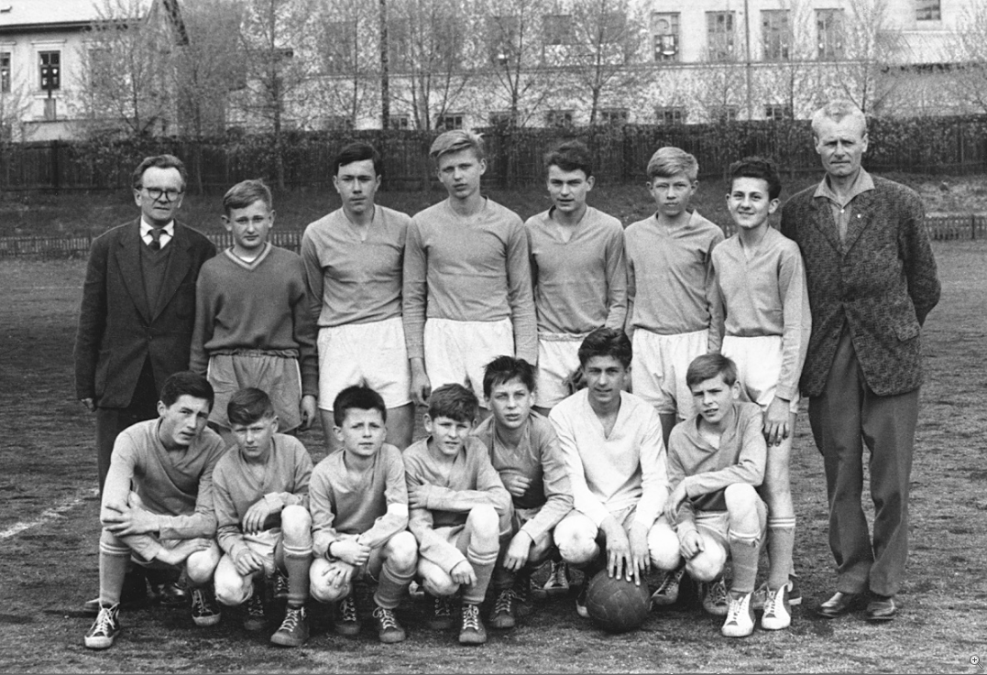
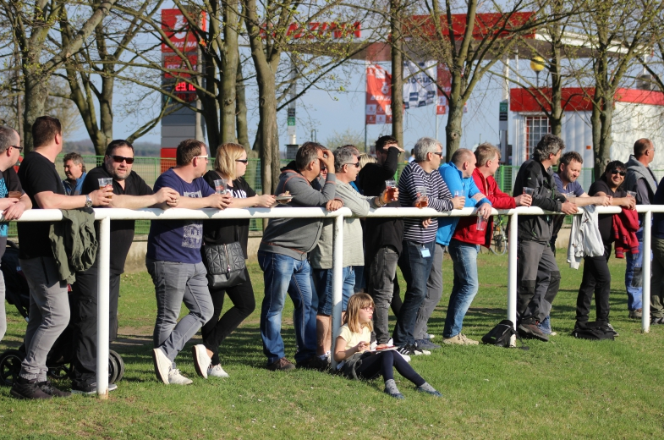
Vítáme na stadionu ve Štětí všechny fanoušky a věříme, že zde na jaře společně prožijeme krásné fotbalové momenty, které Vám dlouho zůstanou v paměti, jako vzpomínka na hezký prožitý volný čas
Štětská fotbalová minulost
řada zleva: Fritsch František, Blažek Pavel, Hoznédl Jiří, Krejbich Olda, Janšto Ondřej, Malecha Olda, Kalenda Mirek, Manžel Zdeněk
2. řada zleva: Cihlář Jiří, Mokrý Jiří, Vávrů Bohumil, Hradecký Míla, Novák Vladislav, Stuchlý Vláďa, Hradecký Bohumil
4
41

Slide 5
Dospělí B Jaro 2019 IV. Třída-změny vyhrazeny
Den | Datum | Čas | Domácí | Hosté | Kolo | Výsledek
sobota | 09.03.2019 | 14:00 | SK Štětí B | TJ Sokol Račice | PU UT Štětí
neděle | 24.03.2019 | 15:00 | SK Štětí z.s. "B" | TJ Dynamo Podlusky z.s. "B" | 18
neděle | 31.03.2019 | 15:00 | SK Štětí z.s. "B" | SK Dušníky, z.s. "B" | 13
neděle | 07.04.2019 | 16:30 | SK Štětí z.s. "B" | Podřipan Kostomlaty | 14
neděle | 14.04.2019 | 16:30 | Přestavlky | SK Štětí z.s. "B" | 15
neděle | 21.04.2019 | 17:00 | SK Štětí z.s. "B" | Ctiněves/ Libkovice | 16
neděle | 28.04.2019 | 17:00 | SK Štětí z.s. "B" | volný los | 17
neděle | 12.05.2019 | 17:00 | Nadstavba 1 |  | 1N
neděle | 19.05.2019 | 17:00 | Nadstavba 2 |  | 2N
neděle | 26.05.2019 | 17:00 | Nadstavba 3 |  | 3N
neděle | 02.06.2019 | 17:00 | Nadstavba 4 |  | 4N
neděle | 09.06.2019 | 17:00 | Nadstavba 5 |  | 5N
neděle | 16.06.2019 | 17:00 | Nadstavba 6 |  | 6N
FK Jiskra Modrá
Společně s hráči a funkcionáři vítáme na našem stadionu všechny fanoušky našeho dnešního soupeře. Modrá je v posledních 25 letech naším tradičním soupeřem v Ústeckém, dříve Severočeském přeboru. Byly sice ročníky , kde se naše cesty nepotkaly, důvodem byl náš postup do divize nebo sestup soupeře do I. A třídy, ale převažují roky společné soutěže. V minulém ročníku se Modrá zachránila v přeboru díky vytvoření společného týmu s FK Hrobci, které sestupovaly z divize a také má pro tento rok Hrobce v názvu týmu, i když by jste v jejich sestavě kmenového hráče Hrobců těžko hledali. Po podzimní části byly Hrobce na posledním místě, ale s tím se určitě nesmíří a budou se chtít dostat výše o čemž svědčí jejich výhra v prvním jarním kole nad Žatcem.
40
5

Slide 6
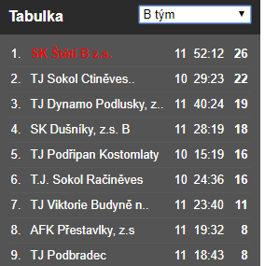
Výsledky FC Jiskra Modrá
1 | 11.08.2018 | Žatec - Modrá/Hrobce | 5:1 (1:0)
2 | 19.08.2018 | Modrá/Hrobce - Štětí | 0:4 (0:3)
3 | 02.09.2018 | Modrá/Hrobce - Kadaň | 0:2 (0:0)
4 | 08.09.2018 | Krupka - Modrá/Hrobce | 6:1 (1:0)
5 | 12.09.2018 | H.Jiřetín/Litvínov - Modrá/Hrobce | 2:1 (0:0)
6 | 16.09.2018 | Modrá/Hrobce - Srbice | 2:1 np (1:1)
7 | 22.09.2018 | Lovosice - Modrá/Hrobce | 1:0 (0:0)
8 | 30.09.2018 | Litoměřicko B - Modrá/Hrobce | 5:1 (3:0)
9 | 07.10.2018 | Modrá/Hrobce - Jílové | 2:1 np (1:1)
10 | 13.10.2018 | Dobroměřice - Modrá/Hrobce | 1:2 np (1:1)
11 | 21.10.2018 | Modrá/Hrobce - Louny | 0:1 (0:1)
12 | 27.10.2018 | Vilémov - Modrá/Hrobce | 3:2 (1:0)
13 | 04.11.2018 | Modrá/Hrobce - Modlany | 1:4 (0:0)
14 | 10.11.2018 | Brná - Modrá/Hrobce | 4:2 (2:1)
15 | 17.11.2018 | Modrá/Hrobce - Perštejn | 4:1 (2:0)
16 | 09.03.2019 | Modrá/Hrobce - Žatec | 3:2
B mužstvo dospělých
Hraje první jarní mistrák na domácím hřišti
SK Štětí B
TJ Dynamo Podlusky
Neděle 24.3.2019 15:00
Modrá dokázala na podzim vyhrát v normální hrací době jen jednou. V dalších 3 zápasech se rozhodovalo v penaltovém rozstřelu a ve všech případech byla úspěšnější. V celkovém součtu to dalo 9 bodů a 16. příčku po skončení podzimu. Vstup do jara ale vyšel, když doma Modrá vrátila Žatci podzimní porážku 5:1 výhrou 3:2.
Svěřenci Václava Podhorského vedou B skupinu IV. třídy. Po 6 jarních kolech je čeká nadstavbová část. Rozpis najdete na další stránce. První 3 jarní zápasy hrají doma.
Zimní posily FK Jiskra Modrá
Umar Ahmed | ASK Lovosice
Tomáš Klínský | FK Malšovice
Vlastimil Šmalcl | SK STAP Vilémov
Charles Uka | ASK Lovosice
David Macko | SK Ervěnice - Jirkov
6
39

Slide 7
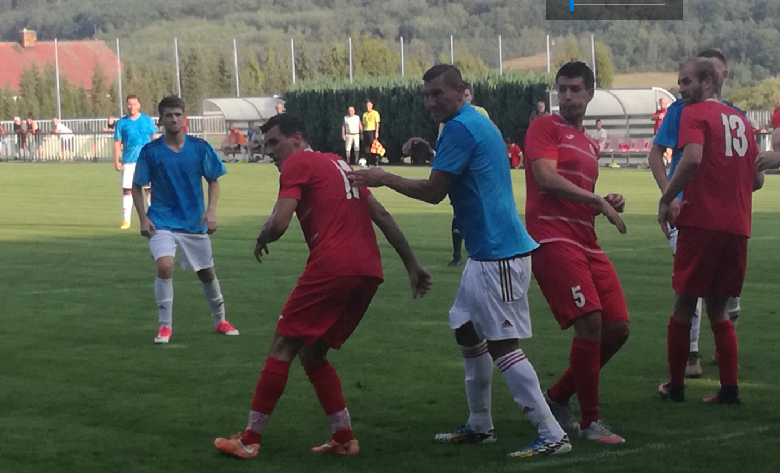
Dorost Jaro 2019 I.A třída -změny vyhrazeny
Den | Datum | Čas | Odjezd | Domácí | Hosté | Hřiště | Kolo
sobota | 23.03. 2019 | 10:00 |  | SK Štětí | TJ Hvězda Trnovany | Štětí | 14
sobota | 30.03. 2019 | 17:00 | 14:30 | TJ JUNIOR ROMA Děčín | SK Štětí | UMT Děčín | 15
sobota | 06.04. 2019 | 10:00 |  | SK Štětí | VOLNO VOLNÝ LOS | Štětí | 16
sobota | 13.04. 2019 | 10:00 | 7:45 | TJ Mojžíř | SK Štětí | T.J. Mojžíř | 17
sobota | 20.04. 2019 | 10:30 |  | SK Štětí | FK Malšovice | Štětí | 18
neděle | 28.04. 2019 | 10:00 | 8:30 | TJ SLAVOJ Úštěk | SK Štětí | Úštěk | 19
sobota | 04.05. 2019 | 10:30 |  | SK Štětí | TJ Sokol StraškovVodochody | Štětí | 20
sobota | 11.05. 2019 | 10:00 | 7:45 | TJ Chlumec | SK Štětí | Chlumec | 21
sobota | 18.05. 2019 | 10:30 |  | SK Štětí | FK Česká Kamenice | Štětí | 22
sobota | 25.05. 2019 | 10:00 |  | SK Štětí | SK Plaston Šluknov | Štětí | 23
sobota | 01.06. 2019 | 10:00 | 7:45 | FK Jiskra Velké Březno | SK Štětí | Velké Březno | 24
sobota | 08.06. 2019 | 10:00 |  | SK Štětí | TJ Vaňov/Libouchec | Štětí | 25
neděle | 16.06. 2019 | 14:00 | 12:00 | TJ Skorotice | SK Štětí | Skorotice | 26
Po výborném podzimním výkonu v Modré jsme odčinili nečekanou porážku z 1. kola doma proti Lovosicím
FK Jiskra Modrá/FC Hrobce
SK Štětí
0:4(0:3)
19.8.2018 2. kolo
38
7

Slide 8
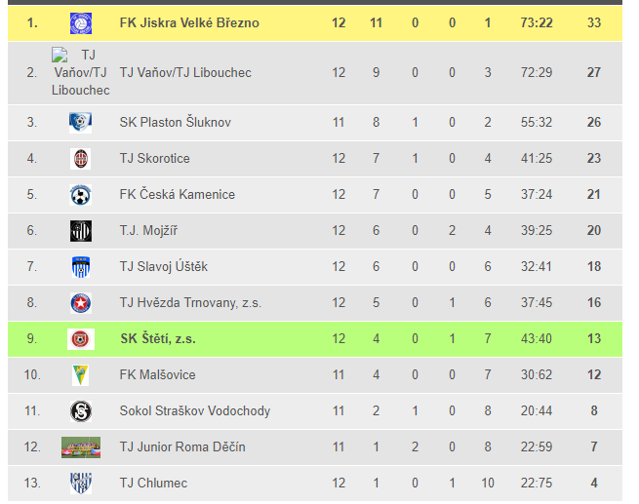
Dorostenci se v tabulce I.A třídy usadili do spodních pater a na jaře mají co vylepšovat
Březnový program na hřišti ve Štětí
Den | Datum | Čas | Domácí | Hosté | Soutěž | Kolo
sobota | 23.03. 2019 | 10:00 | SK Štětí | TJ Hvězda Trnovany | I.třída staršího dorostu - sk.A | 14
neděle | 24.03. 2019 | 15:00 | SK Štětí "B" | TJ Dynamo Podlusky "B" | IV. třída dospělých sk. "B" - základní část | 18
sobota | 30.03. 2019 | 10:15 | SK Štětí | FK Dobroměřice | Krajský přebor dospělých | 19
neděle | 31.03. 2019 | 10:00 | SK Štětí | SK Sokol Brozany/ Lukavec | Krajský přebor starších žáků- sk. B | 16
neděle | 31.03. 2019 | 11:45 | SK Štětí | SK Sokol Brozany/ Lukavec | Krajský přebor mladších žáků- sk. B | 16
neděle | 31.03. 2019 | 15:00 | SK Štětí "B" | SK Dušníky, "B" | IV. třída dospělých sk. "B" - základní část | neděle
Trenéři:
Zdeněk Németh
René hrdlička
8
37

Slide 9
Starší mladší, žáci Ústecký přebor Jaro 2019-změny vyhrazeny
Den | Datum | Čas | Odjezd | Domácí | Hosté | Hřiště | Kolo
sobota | 23.03.2019 | 10:00, 11:45 | 7:30 | FK Neštěmice | SK Štětí | Neštěmice-UMT | 15
neděle | 31.03.2019 | 10:00, 11:45 |  | SK Štětí | SK Sokol Brozany | Štětí | 16
neděle | 07.04.2019 |  |  | SK Štětí | VOLNO VOLNÝ LOS |  | 17
neděle | 14.04.2019 | 10:30, 12:15 |  | SK Štětí | FK Litoměřicko B | Štětí | 18
neděle | 21.04.2019 | 10:00, 11:45 | 7:45 | MSK Benešov n.P./Boletice | SK Štětí | Benešov nad Ploučnicí | 19
neděle | 28.04.2019 | 10:30, 12:15 |  | SK Štětí | FK Litoměřicko A | Štětí | 20
neděle | 05.05.2019 | 10:00, 11:45 | 8:15 | ASK Lovosice | SK Štětí | Lovosice | 21
neděle | 12.05.2019 | 10:30, 12:15 |  | SK Štětí | MSK Trmice | Štětí | 22
neděle | 19.05.2019 | 9:00, 10:45 | 7:00 | SK Junior Teplice | SK Štětí | Bystřany | 23
neděle | 26.05.2019 | 10:00, 11:45 |  | SK Štětí | FK Neštěmice | Štětí | 24
neděle | 02.06.2019 | 10:00, 11:45 | 8:15 | SK Sokol Brozany | SK Štětí | Brozany | 25
neděle | 09.06.2019 |  |  | SK Štětí | VOLNO VOLNÝ LOS |  | 26
sobota | 15.06.2019 | 10:00, 11:45 | 8:15 | FK Litoměřicko B | SK Štětí | Terezín | 27
První jarní výjezdy čekají i další týmy SK Štětí. Už za týden jedou žáci do Neštěmic
Den | Datum | Čas | Domácí | Hosté | Soutěž
sobota | 23.03. 2019 | 15:00 | FK Jílové | SK Štětí | HET Krajský přebor dospělých
sobota | 23.03. 2019 | 10:00 | FK Neštěmice | SK Štětí | Krajský přebor starších žáků- sk. B
sobota | 23.03. 2019 | 11:45 | FK Neštěmice | SK Štětí | Krajský přebor mladších žáků- sk. B
sobota | 30.03. 2019 | 17:00 | TJ JUNIOR ROMA Děčín | SK Štětí | I.A třída staršího dorostu - sk.A
36
9

Slide 10
Vysvědčení
Starší a mladší žáci zahajují mistrovské zápasy Ústeckého přeboru za týden na umělé trávě v Neštěmicích
Podzim 2018
9 mužstev SK Štětí
A mužstvo dospělých | Krajský přebor dospělých | 4. místo | 29 bodů | 41:22 | 16 účastníků
B mužstvo dospělých | IV. třída dospělých sk. "B" | 1. místo | 26 bodů | 52:12 | 9 účastníků
Dorost | I.třída staršího dorostu - sk.A | 9. místo | 13 bodů | 43:40 | 13 účastníků
Starší žáci | Krajský přebor starších žáků- sk. B | 5. místo | 19 bodů | 66:57 | 9 účastníků
Mladší žáci | Krajský přebor mladších žáků- sk. B | 2.místo | 24 bodů | 103:36 | 9 účastníků
Starší přípravka | OP Starších Přípravek sk. "B" | 6. místo | 18 bodů | 73:102 | 12 účastníků
Mladší přípravka | OP Mladší přípravka sk. "B" | 5. místo | 11 bodů | 75:67 | 9 účastníků
Minipřípravka | OP Mini přípravky | 2. místo | 12 bodů | 107:101 | 4 účastníci
Stará garda | Okresní přebor | 3. místo | 16 bodů | 24:18 | 9 účastníků
FK ČL Neštěmice
SK Štětí
Sobota 23.3.2019
Starší 10:00
Mladší 11:45
Starší jsou na 5. místě a hrají se 4. celkem tabulky.
Mladší jsou na 2. místě a mají stejný počet bodů jako 3. Neštěmice
10
35

Slide 11
Heslo fotbalového oddílu SK Štětí
Po brankách Marka Fausta a Tomáše Písaře získalo mužstvo dospělých Lovosicích, které doma prohrály jen jednou,
3 body,
ASK Lovosice - SK Štětí
0:2(0:1) 9.3.2019 16. kolo
Fotbalové jaro zaklepalo a dveře se otevřely v Lovosicích, kde nás čekal první jarní zápas. Ještě v den výkopu ale probíhala nepřetržitá výměna informací, zda a kde se bude hrát. Původně to byla přírodní tráva, pak začalo pršet a změnilo se to na umělou, aby před obědem vysvitlo sluníčko a definitivně se rozhodlo, že se mužstva utkají na trávě přírodní. Soupeři jsme měli co vracet, protože v prvním zápase letošního ročníku nám nováček soutěže uštědřil porážku 1:0 a mnozí si určitě ještě vzpomínají na toto dramatické a nervózní střetnutí, které vyvrcholilo sporným vyloučením Jiřího Vokouna. Jirka, nejlepší podzimní střelec našeho týmu, udělal trenérům vrásky na čele i před tímto okresním derby, když si poranil kotník den před výkopem a nemohl nastoupit. Lovosice byly před utkáním na 5. místě s 2 bodovou ztrátou na náš tým. V úvodu byli i aktivnější a rychlým přechodem na polovinu soupeře dělali naší obraně starosti. Rychle jsme se vzpamatovali a velkou příležitost zapsat se do listiny střelců měl Tomáš Belák v 9. minutě, když se před ním na hranici šestnáctky otevřel prostor k zakončení, ale cíl netrefil. Domácí si ve 12. minutě vypracovali také slibnou příležitost k dosažení branky. Hráč s číslem 17 Matěj Walter, na podzim hrál právě za náš tým, udělal šikovnou kličku brankáři, ale dostal se až do příliš těžko střeleckého úhlu a branku netrefil. Vzápětí se na naší straně žlutilo, když nedovoleně za záchrannou brzdu zatáhl František Svoboda. V 16. minutě vyzkoušela střelecké štěstí nová tvář v našem týmu
34
11

Slide 12
ASK Lovosice-SK Štětí 9.3.2019 pokračování
Ještě ohlédnutí za posledním podzimním zápasem mužstva dospělých v Srbicích, který nám moc nevyšel.
Tomáš Písař. Levačkou branku těsně minul. Žlutou kartu za nehezky vypadající faul na Jakuba Slavíčka viděl i domácí hráč Martin Suchý. Ve 24. minutě jsme se dopracovali k prvnímu rohu zápasu, který zahrával Marek Faust, ale nic těžkého pro domácí obranu to nebylo. Ti naopak po faulu Pavla Faryho zahrávali volný přímý kop z pravé strany naší obrany, volili zpětnou přihrávku s následnou střelou, ale míč si cestu do naší branky nenašel. Naše snaha o překvapení domácí obrany často ztroskotávala na nepřesných přihrávkách. Teda až do 39. minuty, kdy si na přesně načasovaný centr Rudolfa Slaničky naběhl Marek Faust a hlavou zajistil našemu týmu poločasové vedení 1:0. V úvodu druhé časti byla na hře domácích vidět snaha o rychlé vyrovnání, ale žádná větší šance z toho nebyla. Jeden zával před brankou a volný přímý kop ve 49. minutě, který zahrával Walter, tentokrát Dominik, ale míč skončil vysoko nad brankovou konstrukcí. K dispozici měl volný přímý kop i Rudolf Slanička, ale míč Tomáše Beláka v rozhodujícím okamžiku neposlechl. S rohem domácích si v 56. minutě lehce poradil Tomáš Kysela v brance. Hned z protiútoku si do volného prostoru naběhl Tomáš Písař, odkud zkusil pohotově vypálit, ale balón se zatoulal těsně vedle. V 60. minutě už ale radost na naší lavičce mohla vypuknout. Po několika střeleckých pokusech se míč dostal až na kopačky Tomáše Písaře a ten svojí první brankou v dresu Štětí zvýšil na 2:0. Rozhodčí chvilku mezi sebou situaci konzultovali, zda se nejedná o ofsajd, ale nakonec hlavní ukázal do středového kruhu. O 3 minuty později mohl Tomáš dokonce zvýšit už na 3:0, ale dostal se až příliš na kontakt s brankářem a ten jeho střelu zneškodnil. V 64. minutě podržel dvoubrankové vedení našeho týmu skvělým zákrokem Tomáš Kysela a Pavel Fary ještě vyražený míč odkopl na roh. Stále častěji už jsme se začínali dívat na časomíru a trenéři začali střídat. Petra Stejskala, který v minulosti v Lovosicích dlouho působil, se tribuny dočkaly v 70. minutě. Poslední desetiminutovka se nesla ve znamení tlaku domácích. Všechny jejich pokusy, ale skončily neúspěšně. Největší příležitost měli v 86. minutě, kdy stál před domácím střelcem už jen brankář, ale mezi 3 tyče se netrefil a tak jsme mohli slavit první jarní vítězství 2:0, které jste pro nepřítomnost kamery nemohli vidět na internetových stránkách tvcom.
Branky: M.Faust 1, T,Písař 1
Sestava: T.Kysela-P.Fary, F.Svoboda, J.Vacek, D.Mencl-J.Slavíček,
R.Slanička(83.R.Slanička), D.Beruška(7.P.Stejskal),
M.Faust(86.F.Podhorský)-T.Belák, T.Písař(66.K.Horváth)
Připraveni: M.Svoboda
Trenér: J.Ransdorf, P.Hoznédl Vedoucí: M.Toráč
Rozhodčí: Miroslav Klimpl-Ivan Kuriljak, Milan Karrmann
Delegát: Václav Píbl 100 diváků
TJ Sokol Srbice - SK Štětí
3:1(1:0)
17.11.2018 15. kolo
Do zápasu jsme nastoupili ve stejné sestavě jako před týdnem, kdy jsme doma po dobrém výkonu porazili Krupku. Dnešní klání jsme ale nezačali dobře. Vůbec celý 1. poločas byl z naší strany nevýrazný a do správného herního tempa jsme se za 45 minut nedostali. Vypracovali jsme si také jen jednu šanci. To domácí jich měli více. Po změně stran jsme rychle vyrovnali, ale zase jsme se dlouho neradovali, protože za necelých 10 minut jsme po gólu Martykána opět prohrávali. V 2. části byl náš výkon oproti 1. půli lepší, ale bohužel na domácí to tentokrát nestačilo. Ti využívali znalost v uvozovkách oblíbené umělé domácí trávy pro všechna mužstva, která sem přijíždí, a zaslouženě vyhráli. Mysleli jsme na 3 místo, ale nakonec je z toho místo 4. Na druhou stranu je třeba mužstvo za 2. polovinu podzimu pochválit, protože z 8 zápasů dokázalo 7x vyhrát.
Branky: M.Walter 1
Sestava: T.Kysela-P.Fary, J,Vacek, J,Ransdorf, D.Mencl(80. K.Horváth)-
T.Belák(43.M.Walter), R.Slanička, J.Vokoun, P.Stejskal, M.Faust-
M.Rejman
Připraveni: F.Svoboda, R.Feko, D.Beruška, J.Gabriel
Trenér: J.Ransdorf, K.Zuna Vedoucí: M.Plíšek Delegát: M.Mráz
Rozhodčí: J.Oborník-J.Šefčík, M.Sabo Delegát: M.Mráz 100 diváků
12
33

Slide 13
Poslední zápasová zkouška mužstvu dospělých před startem jarní části vyšla. 3 branky vstřelil Tomáš Belák
Výsledky 16. kola přeboru 9.-10.3.2019
FK SEKO Louny - SK Baník Modlany
6:1
Domácí úlohu favorita potvrdili a soupeř, kterému chybělo několik opor, jako třeba Verbíř, velký odpor nekladli.
FK Jílové - TJ Spartak Perštejn
3:4 PK (0:2)
Jak na houpačce vypadal zápas týmů ze spodku tabulky. Hosté vedli 2:0, 3:1, ale nakonec rozhodovali o bonusovém bodu penalty.
ASK Lovosice - SK Štětí
0:2(0:1)
Zápas sousedů v tabulce lépe zvládli hosté, kteří se dostali do vedení v závěru 1. poločasu. Druhou branku přidala po změně stran nová tvář v dresu Štětí Tomáš Písař.
TJ Sokol Srbice - TJ Sokol Horní Jiřetín
5:0(3:0)
Srbice ukázaly, že i na jaře budou patřit k nejlepším týmům soutěže. Vedoucí branku vstřelil Karel Jelen a zavelel tak k další demolici hostující obrany.
TJ Krupka - FK Tatran Kadaň
6:0(3:0)
Hrálo se na umělce menších rozměrů a domácí i bez Rilkeho, který přestoupil do Mostu dominovali. 2 branky vstřelili Matěj Suchý a David Kolář.
FK Jiskra Modrá/SK Hrobce - FK Slavoj Žatec
3:2(1:1)
Domácí přes zimu doplnili tým o několik hráčů a právě jeden z nich Ahmed minutu před koncem v důležitém záchranářském souboji rozhodl o výhře Modré.
FK Dobroměřice - SK Brná 8.5.2019
FK Litoměřicko B - SK STAP-TRATEC Vilémov odloženo
SK Štětí - FK Česká Kamenice
8:0(3:0) 2.3.2019 UT Hrobce přátelský zápas
Soupeř držel čisté konto do 20. minuty. V té se prosadil Tomáš Belák, a když o 2 minuty později přidal další kousek Koloman Horváth, tak nebylo pochyb, kdo bude pánem na hřišti. Soupeře jsme často dostávali do úzkých a do poločasu zvýšil na 3:0 Rudolf Slanička. Čekání na branku netrvalo dlouho ani po změně stran, když 2 rychlými góly za sebou upravil už na 5:0 Tomáš Belák. Soupeř postupně fyzicky odpadal a to jsme dokázali po brankách Kolomana Horvátha, Tomáše Písaře a Rudolfa Slaničky využít k navýšení skóre na konečných 8:0.
Branky: T.Belák 3, K.Horváth 2, R.Slanička 2, T.Písař 1
Sestava: T.Kysela(45.M.Svoboda)-P.Fary, J.Vacek, F.Svoboda,
D,Mencl-J.Slavíček, R.Slanička, J.Vokoun, M.Faust-
T.Písař, T.Belák
Střídající: D.Beruška, R.Feko, F.Podhorský, K.Horváth
Trenéři: J.Ransdorf, P.Hoznédl
Rozhodčí: M.Hlaváček-T.Holcman, M.Hlaváček (jun)
32
13

Slide 14
Je za námi první jarní kolo
,kterému do úplného výčtu chybí 2 zápasy. Dobroměřice s Brnou si zápas přeložili na 8.5.2019 a Litoměřická rezerva prohlásila svůj trávník také jako neregulérní a Vilémov bude muset do okresního města vyrazit v jiném termínu. Protože favorité jasně vítězili, tak se na čele tabulky pořadí moc neměnilo. Pouze naše mužstvo poskočilo na 3. místo, kde jsme vystřídali Vilémov, ale ten má o zápas méně. Do 8. místa můžou být mužstva v klidu. 8. Brná má 24 bodů a zápas k dobru. 9. je Horní Jiřetín, který vyfasoval příděl v Srbicích a potřebuje vyhrávat doma. Tabulka ve spodní je celkem vyrovnaná a nikdo zde nemá nic jisté. Náš dnešní soupeř v minulém kole porazil Žatec a s posledním místem se určitě nebude chtít spokojit. Mezi poslední čtyřkou je rozdíl pouze 4 bodů.
Solidní výkon mužstva dospělých v Bílině. O týden později naopak špatný výkon proti Doksům.
FK Bílina - SK Štětí
1:4(0:1) 16.2.2019 přátelský zápas
I v tomto utkání jsme se potýkali s mnoha zraněními a do ideální sestavy jsme měli daleko. Proti 2. celku I.A třídy jsme podali solidní výkon. V průběhu celého utkání jsme byli lepším celkem a dokázali jsme se i střelecky prosadit. Skóre otevřel v závěru poločasu hezkou brankou Jiří Vokoun a ve 2. poločase jsme skóre ještě navýšili.
Branky: J.Vokoun 1, R.Slanička 1, T.Belák 1, R.Feko 1
Sestava: J.Lukeš (D.Svoboda)-P.Fary, J.Vacek, F.Svoboda,
D.Mencl-T.Belák, R.Slanička,D.Beruška,
F.Podhorský-K.Horváth
Střídající: R.Feko
Trenér: J.Ransdorf
 | Ústecký přebor dospělých 2018-2019 po 16 kole
 | 1. | FK Louny | 16 | 15 | 0 | 1 | 0 | 44:10 | 46
 | 2. | TJ Sokol Srbice | 16 | 11 | 1 | 2 | 2 | 55:17 | 37
 | 3. | SK Štětí, z.s. | 16 | 10 | 1 | 0 | 5 | 43:22 | 32
 | 4. | SK STAP Vilémov | 15 | 9 | 1 | 3 | 2 | 31:17 | 32
 | 5. | TJ Krupka | 16 | 9 | 1 | 1 | 5 | 45:26 | 30
 | 6. | ASK Lovosice | 16 | 6 | 4 | 1 | 5 | 20:21 | 27
 | 7. | SK Baník Modlany z.s. | 16 | 8 | 0 | 2 | 6 | 39:30 | 26
 | 8. | SK Brná, z.s. | 15 | 7 | 1 | 1 | 6 | 37:33 | 24
 | 9. | TJ H.Jiřetín /Litvínov | 16 | 5 | 2 | 0 | 9 | 32:44 | 19
 | 10. | FK Litoměřicko, z.s. B | 15 | 5 | 1 | 1 | 8 | 32:49 | 18
 | 11. | FK Tatran Kadaň o.s. | 16 | 6 | 0 | 0 | 10 | 27:44 | 18
 | 12. | FK Slavoj Žatec z.s. | 16 | 4 | 1 | 1 | 10 | 32:44 | 15
 | 13. | TJ Spartak Perštejn | 16 | 4 | 1 | 1 | 10 | 28:55 | 15
 | 14. | FK Dobroměřice. z.s. | 15 | 3 | 1 | 3 | 8 | 18:27 | 14
 | 15. | FK Jílové z.s. | 16 | 3 | 1 | 2 | 10 | 21:40 | 13
 | 16. | FK Jiskra Modrá/SK Hrobce | 16 | 2 | 3 | 0 | 11 | 19:44 | 12
SK Štětí - TJ Doksy
0:1(0:1) 23.2.2019 přátelák UT Roudnice n.L.
Zápas proti vedoucímu celku Libereckého přeboru se nám moc nepovedl. Vypracovali jsme si málo brankových příležitostí, a když už nějaká přišla, tak jsme ji promarnili. Šanci měli v 1. poločase David Mencl a Robert Feko. Ve 2. poločase byli nejblíže úspěchu Jakub Slavíček a opět David Mencl, ale v tomto případě jsme střelecký prach nechali uschován. Disciplinovaně bránícímu soupeř stačil jeden nebezpečný výpad ještě v 1. poločase a to mu nakonec stačilo
Sestava: T.Kysela(M.Svoboda)-P.Fary, J.Vacek, F.Svoboda, D.Mencl-
J.Slavíček, R.Slanička, D.Beruška, R.Feko, M.Faust-
K.Horváth
Střídající: R.Feko
Trenér: J.Ransdorf, P.Hoznédl
Rozhodčí: J.Řezníček jun.
14
31

Slide 15
Hattrick Kolomana Hovátha
17. kolo Ústeckého přeboru dospělých
16.03.2019 10:15 | SK Štětí | FK Jiskra Modrá/SK Hrobce
16.03.2019 10:30 | TJ Sokol Horní Jiřetín/FK Litvínov | ASK Lovosice
16.03.2019 15:00 | SK Baník Modlany | SK STAP Vilémov
16.03.2019 15:00 | TJ Krupka | FK Litoměřicko B
5.06.2019 18:00 | SK Brná | FK SEKO Louny
16.03.2019 15:00 | TJ Spartak Perštejn | FK Dobroměřice
16.03.2019 15:00 | FK Slavoj Žatec | FK Jílové
17.03.2019 14:00 | FK Tatran Kadaň | TJ Sokol Srbice
18. kolo Ústeckého přeboru dospělých
23.03.2019 14:30 | ASK Lovosice | FK Tatran Kadaň
24.03.2019 15:00 | FK Litoměřicko B | SK Baník Modlany
23.03.2019 15:00 | FK Dobroměřice | FK Slavoj Žatec
23.03.2019 15:00 | FK Jílové | SK Štětí
23.03.2019 15:00 | SK STAP Vilémov | SK Brná
23.03.2019 15:00 | TJ Sokol Srbice | TJ Krupka
24.03.2019 15:00 | FK Jiskra Modrá/SK Hrobce | TJ Sokol Horní Jiřetín/FK Litvínov
24.03.2019 15:00 | FK SEKO Louny | TJ Spartak Perštejn
19. kolo Ústeckého přeboru dospělých
30.03.2019 10:15 | FK Tatran Kadaň | FK Jiskra Modrá/SK Hrobce
30.03.2019 10:15 | SK Štětí | FK Dobroměřice
30.03.2019 10:30 | TJ Sokol Horní Jiřetín/FK Litvínov | FK Jílové
30.03.2019 16:30 | SK Brná | SK Baník Modlany
30.03.2019 16:30 | TJ Krupka | ASK Lovosice
30.03.2019 16:30 | TJ Sokol Srbice | FK Litoměřicko B
30.03.2019 16:30 | TJ Spartak Perštejn | SK STAP Vilémov
30.03.2019 16:30 | FK Slavoj Žatec | FK SEKO Louny
SK Štětí - TJ Byšice
7:2(4:0) 2.2.2019 UT Hrobce
Ve druhém přípravném zápase zimní přípravy mužstva dospělých jsme proti účastníkovi I.B třídy Středočeského kraje úlohu favorita splnili. Na první branku se čekalo do 16. minuty a pak už náš náskok začal narůstat. První gól vstřelil Koloman Horváth, druhou branku přidal Pavel Fary a na 3:0 zvýšil ve 20. minutě Rudolf Slanička. Poločasový účet 4:0 podtrhl svojí druhou brankou Koloman Horváth. Po změně stran se jako první prosadily Byšice, ale jejich radost dlouho netrvalo. I v dalších minutách byl zápas bohatý na branky a bylo to naše mužstvo, které režírovalo hru. Konečný výsledek 7:2 tomu také napovídá.
Branky: K.Horváth 3, R.Slanička 1, P.Fary 1. M.Faust 1, J.Slavíček 1
Sestava: T.Kysela-P.Fary, J.Ransdorf, F.Svoboda, D.Mencl-J.Slavíček,
R.Slanička, J.Vokoun, D.Beruška, M.Faust-K.Horváth
Trenér: J.Ransdorf, P.Hoznédl
Rozhodčí: M.Starý-D.Čada, P.Šeba
V derby padaly branky až po změně stran
SK Roudnice n.L.-SK Štětí
0:3(0:0) 9.2.2019 UT Roudnice n.L.
Zajímavá prověrka odvěkých rivalů, i když tentokrát to bylo jen v přípravném klání. V prvním poločase si obě mužstva vypracovala několik slibných brankových příležitostí, ale k úspěchu nevedla ani jedna. Hrálo se více v naší i těch šancí bylo více na naší straně, ale na přestávku se šlo za stavu 0:0. Brzo po změně stran jsme se ale dočkali, i když to bylo docela laciné, protože po střele Vokouna propadl lehce míč domácímu brankáři mezi rukama. Další drama už jsme nepřipustili a do konce zápasu přidali ještě góly Slanička a Horváth. Branek mohlo být i více, ale v koncovce nám chybělo více klidu a rozvahy.
Branky: J.Vokoun 1, R.Slanička 1, K.Horváth 1
Sestava: T.Kysela – P.Fary, F.Svoboda, J.Vacek, D.Mencl - J. Slavíček,
J.Vokoun, R.Slanička, D.Beruška, M.Faust – T.Belák
Střídající: K.Horváth, D.Brandejs
Trenér: J.Ransdorf, P.Hoznédl
30
15

Slide 16
Jarní program 2019 mužstva dospělých
První přípravný zápas mužstva dospělých v roce 2019
Dospělí Jaro 2019-Ústecký přebor - změny vyhrazeny
Den | Datum | Čas | Odjezd | Domácí | Hosté | Hřiště | Kolo | Výsledek
sobota | 09.03. 2019 | 14:30 | 12:45 | ASK Lovosice | SK Štětí | Lovosice | 16 | 0:2
sobota | 16.03. 2019 | 10:15 |  | SK Štětí | FK Jiskra Modrá/SK Hrobce | Štětí | 17
sobota | 23.03. 2019 | 15:00 | 12:30 | FK Jílové | SK Štětí | Jílové | 18
sobota | 30.03. 2019 | 10:15 |  | SK Štětí | FK Dobroměřice | Štětí | 19
sobota | 06.04. 2019 | 16:30 | 14:00 | FK SEKO Louny | SK Štětí | Louny | 20
sobota | 13.04. 2019 | 10:15 |  | SK Štětí | SK STAPTRATEC Vilémov | Štětí | 21
sobota | 20.04. 2019 | 17:00 | 14:30 | SK Baník Modlany | SK Štětí | Modlany | 22
sobota | 27.04. 2019 | 10:15 |  | SK Štětí | SK Brná | Štětí | 23
sobota | 04.05. 2019 | 17:00 | 14:00 | TJ Spartak Perštejn | SK Štětí | Perštejn | 24
neděle | 12.05. 2019 | 17:00 |  | SK Štětí | FK Slavoj Žatec | Štětí | 25
neděle | 19.05. 2019 | 17:00 | 15:15 | FK Litoměřicko B | SK Štětí | Litoměřice | 26
sobota | 25.05. 2019 | 10:30 | 8:00 | TJ Sokol Horní Jiřetín/FK Litvínov | SK Štětí | Horní Jiřetín | 27
sobota | 01.06. 2019 | 10:15 |  | SK Štětí | FK Tatran Kadaň | Štětí | 28
neděle | 09.06. 2019 | 17:00 | 14:30 | TJ Krupka | SK Štětí | Krupka | 29
sobota | 15.06. 2019 | 10:15 |  | SK Štětí | TJ Sokol Srbice | Štětí | 30
FC Jiskra Nový Bor - SK Štětí
2:0(0:0) 19.1.2019 přátelský zápas
Skóre se mohlo měnit hned ve 2. minutě, když se po takové nevinné akce před brankářem objevil hráč Nového Boru a moc nescházelo, aby míč skončil za brankovou čárou. První nebezpečí před domácí svatyní jsme očekávali v 6. minutě po volném přímém kopu zahrávaného Rejmanem, ale Slanička se ke střele nedostal. Stejně to dopadlo s naším volným přímým kopem i ve 14. minutě. Obě mužstva se v úvodu hledala a pohledných akcí k vidění moc nebylo. Ve 26. se připomenuli domácí, ale bylo to po hlavičce jednoho z našich borců, který ve snaze odvrátit míč do bezpečí trefil málem vlastní branku. Byl z toho jen roh. Největší příležitost ke vstřelení branky měl v 1. poločase ve 28. minutě Rudolf Slanička. Stál před ním jen brankář, míč si našteloval na levačku, ale přeci jenom tu pravou má silnější. Střela skončila nad brankovou konstrukcí. Domácí, ale i hostující diváci natěšeni na 1. branku svého týmu v roce 2019, se v 1. poločase nedočkali. 2. poločas začal zajímavě. Ve 48. minutě nejprve domácí hráč hlavičkoval těsně nad branku, aby hned z protiútoku měl gól na kopačce Marek Faust. Střela byla ale sražena jen na roh. Minuty ubíhaly a žádné z mužstev se do větší šance nedostalo. Až v 65. minutě, kdy jsme ve středu hřiště nezachytili rozvíjející se akci domácích, se první branka utkání urodila. Hezká kombinace zakončená střelou do prázdné branky na 1:0. Pokusili jsme se o rychlou odpověď, ale přihrávka Martina Rejmana před brankou nikoho nenašla. V 72. minutě byl blízko vyrovnání David Mencl. Z těžkého úhlu se pokusil procpat míč do sítě podél brankáře, ale k našemu zklamání se to nepovedlo. Rozhodnutí přišlo 7. minut před koncem. Akce podobná té při první brance. Opět rychlé zaběhnutí za obranu, kde tentokrát domácí útočník nepřihrával, ale přímo zvyšoval na 2:0, což byl nakonec i výsledek konečný.
Sestava: T.Kysela-P.Fary, F.Svoboda, J.Ransdorf, D.Mencl-K.Horváth,
J.Vacek, R.Slanička,M.Rejman, M.Faust-T.Belák
Střídající: D.Beruška, R.Feko, F.Podhorský
Trenér: J.Ransdorf, P.Hoznédl
16
29

Slide 17
Zimní výsledky dospělých
Plány mužstev do jarní části soutěže
Datum | Den | Soupeř |  | Výsledek | Kde
19.01. 2019 | sobota | FC Nový Bor | SK Štětí | 2:0 | UT Nový Bor
02.02. 2019 | sobota | SK Štětí | TJ Byšice | 7:2 | UT Hrobce
09.02. 2019 | sobota | SK Roudnice n.L. | SK Štětí | 0:3 | UT Roudnice n.L.
16.02. 2019 | sobota | FK Bílina | SK Štětí | 1:4 | UT Bílina
23.02. 2019 | sobota | SK Štětí | TJ Doksy | 0:1 | UT Roudnice n.L.
02.03. 2019 | sobota | SK Štětí | FK Česká Kamenice | 8:0 | UT Hrobce
FK Louny na podzim přišly pouze o 2 body a mají náskok 9 bodu před Srbicemi. Nemyslí na nic jiného než na návrat do divize. Hlásí 2 posily bývalého juniora Sparty Sulovského, který přišel z Žatce a Kočího z Jiren
TJ Sokol Srbice hledají útočníka za zraněného nejlepšího střelce Egrta. V případě postupu řeší problém nevyhovujícího hřiště v podobě umělé trávy
SK STAP Tratec Vilémov se chce udržet na špici a cílem je skončit do 3. místa. Chtějí udržet místo nejlepšího mužstva okresu.
SK Štětí trénovalo v zimě na umělce v Roudnici n.L. Kvalitní přípravu narušovala mnohá zranění. Štětí má v plánu udržet se do 4. místa.
TJ Krupka chce postupně omlazovat kádr. Kádr doznal v zimě dost změn, jako třena odchod Emila Rilkeho do Mostu. Cíl je podle trenéra Martina Vrtišky skončit 3.
ASK Lovosice chtějí změnit herní styl a mají k tomu pomoci i 2 posily Lukáš Stejskal a Matěj Walter, kteří v nedávné době působili ve Štětí. V přípravě tým nezářil, ale cíl je skončit do 8. místa.
SK Baník Modlany tým má ve svém středu několik bývalých ligových fotbalistů. O divizi neusilují a fotbal si zde chtějí hlavně užívat.
SK Brné odešel nejlepší střelec Jan Králik do Mostu. Mají zde však Jevgenije Demčenka, který vstřelil 9 gólů. V přípravě ani jednou Brná neprohrála. S 6. až 8. místem by byla v Brné spokojenost.
Zimní střelci mužstva dospělých
Horváth Koloman | 6
Slanička Rudolf | 5
Belák Tomáš | 4
Vokoun Jiří | 2
Fary Pavel | 1
Faust Marek | 1
Slavíček Jakub | 1
Feko Robert | 1
Písař Tomáš | 1
28
17

Slide 18
Mužstva ve spodní polovině tabulky se na jaře chtějí dostat výše
Pokračování zimní přípravy mužstva dospělých
9. TJ Horní Jiřetín se chce dle slov trenéra Pavla
Chaloupky na jaře posunout z 9. místa o něco výše.
10. FK Litoměřicko B mluví o záchraně, protože nad
sestupovým místem mají náskok 3 bodů. Zlepšit chtějí
obranu, protože inkasovali 49 branek.
11. FK Tatran Kadaň měla špatný začátek soutěže.
Pak se lepšila a i na jaře chce dle trenéra Jindřicha
Hefnera v tabulce stoupat nahoru.
12. FK Slavoj Žatec chce mít dobrý začátek a dostat se
do klidného středu tabulky. V zimě moc přípravných
zápasů neodehrál, ale i tak byla příprava kvalitní,
Nejlepším střelce je Petr Klinec se 16 brankami.
13. FK Dobroměřice mají zimní střeleckou posilu Zdeňka
Zmeškala, který v přípravě skóroval 5x a měl by pomoci
v boji o záchranu.
14. TJ Spartak Perštejn vyhrál na podzim jen 4x a čeká
ho horké jaro. V prvním jarním kole vyhrál na penalty
v Jílovém.
15. FK Jílové má navíc říká trenér Pavel Salava. V kádru
velké změny nenastaly. Přišel Lukáš Čtvrtníček, který zde
dříve hrával.
16. FK Jiskra Modrá se s případným sestupem nechce
smířit. Přišli noví hráči, 2 z nich jsou Z Ghany. Problémy ze
začátku sezóny, kdy nečekaně odešlo několik hráčů jsou
pryč a Modrá bude na jaře bojovat o udržení.
odejít do FK Neratovic-Byškovic odkud do Štětí před rokem přišel. Odchody bývají ve fotbale doprovázeny příchody. Ve Štětí jsme v zimě dva zaznamenali. Z hostování v Horních Počaplech přišel brankář Matěj Svoboda. Štětský odchovanec loni ještě dorostenec, který patřil k nadějnému ročníku fotbalistů narozených v roce 1999. Druhým novým hráčem pro jarní část je Tomáš Písař. Přestoupil z TJ Sokolu Pokratice-Litoměřice, ale poslední 2 roky hrál za rezervu FK Litoměřicko, kde patřil k nejlepším střelcům. Mužstvo má ve svém středu kvalitní fotbalisty a v jeho silách je bojovat v Ústeckém přeboru o příčky nejvyšší. Na 1. místo, kde jsou s obrovským náskokem FK Louny už to nevypadá, ale dostat se na 3. případně i 2. místo není nereálné. S tím se samozřejmě nabízí i otázka, zda chceme bojovat o postup. Opověď je jednoduchá. Do každého zápasu budeme nastupovat s cílem vyhrát a bude-li z toho postup, tak pak teprve uvidíme. Postupuje však dle soutěžního řádu pouze vítěz. Postup mimo pořadí není na programu dne. Navíc FAČR chystá pro příští ročník změnu. Ruší se juniorská liga a v Čechách budou vytvořeny 2 skupiny 3. ligy. Jak se nakonec mužstva v pavučině sestupů a postupů rozdělí je tak trochu tajenkou a na její vyřešení budeme čekat až do léta. Před námi je nyní ale 15 jarních zápasů, kde se ukáže jak na tom jednotlivé týmy jsou a na jaké umístění mohou pomýšlet.
18
27

Slide 19
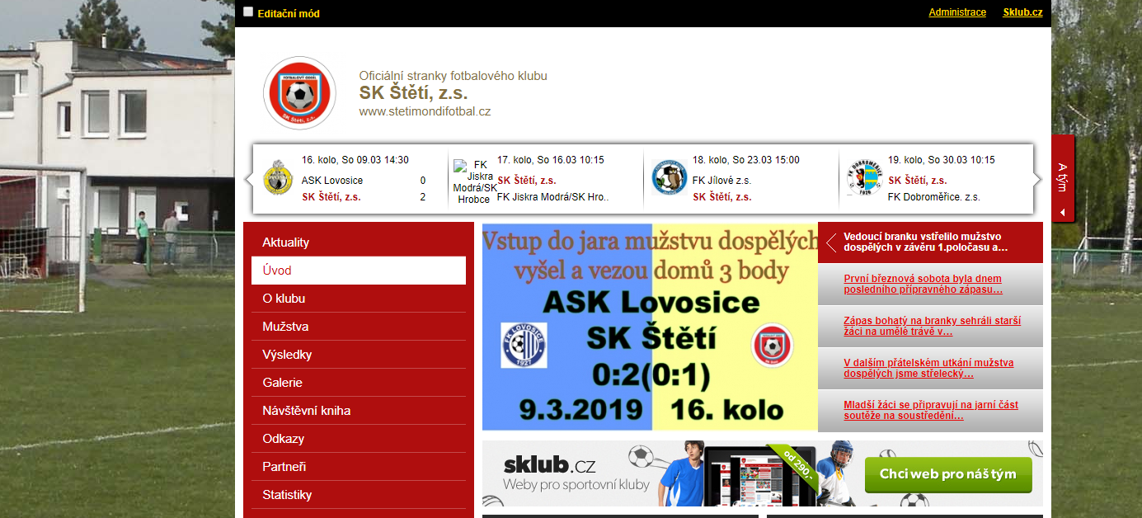
Zima mužstva dospělých
Kde nás také najdete
www.
stetimondifotbal.
cz
Zimní přípravu zahájilo mužstvo dospělých x.xx.2019. Trénovalo 3x týdně. 2x na umělé trávě v Roudnici n.L. a 1x na umělce ve Štětí. Velká změna v zimní pauze se odehrála na postu trenéra. Po roce a půl skončil z osobních důvodů Karel Zuna. Velká škoda, protože Karel patřil k hlavním osobnostem realizačního týmu. Jeho odchodu je věnována i jiná část zpravodaje. Skončit u týmu se rozhodl i masér Karel Zavřel, kterému také patří poděkování. Trenérský tandem doplnil Pavel Hoznédl. Mladý trenér, který má své hráčské i trenérské kořeny ve Štětí. Naposledy vedl úspěšný celek okresního přeboru FK Polepy. Mužstvo v zimě sehrálo 6 zápasů z nichž 4 byly vítězné a ve 2 prohrálo. Nestřetávalo se s týmy z vyšších soutěží, ale i tak bylo dost prostoru vyzkoušet si varianty herních situací. Horší už to bylo s tréninkovým nácvikem, který byl ovlivněn zraněními a nemocemi. Kádr čítá 18 hráčů. Po skončení podzimu se rozhodl neprodloužit smlouvu ve Štětí Matěj Walter, který zde byl na hostování z Brozan a nyní nastupuje za Lovosice. Záměr vyzkoušet si strážení 3 tyčí za hranicemi České republiky se rozhodl Jiří Gabriel a do zimní přípravy se již nezapojil. Třetím, kdo bude na jaře v sestavě Štětí chybět je Martin Rejman. Přípravu zde sice zahájil, ale brzy se rozhodl
26
19

Slide 20
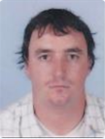
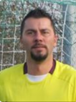
Realizační tým mužstva dospělých jaro 2019
7 výher v řadě od 29.9. do 10.11.2018
Trenéři:
Jiří Ransdorf, Pavel Hoznédl
Vedoucí: Martin Toráč
Ústecký přebor dospělí podzim 2018
Datum | Den | Doma | Venku | Kolo | Výsledek
11.8.2018 | sobota | SK Štětí | ASK Lovosice | 1 | 0:1
19.8.2018 | neděle | FK Jiskra Modrá | SK Štětí | 2 | 0:4
25.8.2018 | sobota | SK Štětí | FK Jílové | 3 | 4:1
1.9.2018 | sobota | FK Dobroměřice | SK Štětí | 4 | 2:0
5.9.2018 | středa | TJ Union Děčín | SK Štětí | pohár ČF | 5:4
8.9.2018 | sobota | SK Štětí | FK SEKO Louny | 5 | 3:2 PK
15.9.2018 | sobota | SK STAP Vilémov | SK Štětí | 6 | 1:0
22.9.2018 | sobota | SK Štětí | SK Baník Modlany | 7 | 1:3
29.9.2018 | sobota | SK Brná, z.s. | SK Štětí | 8 | 1:4
6.10.2018 | sobota | SK Štětí | TJ Spartak Perštejn | 9 | 7:3
13.10.2018 | sobota | FK Slavoj Žatec | SK Štětí | 10 | 0:1
21.10.2018 | neděle | SK Štětí | FK Litoměřicko B | 11 | 4:2
27.10.2018 | sobota | SK Štětí | TJ Horní Jiřetín | 12 | 6:1
3.11.2018 | sobota | FK Tatran Kadaň | SK Štětí | 13 | 0:1
10.11.2018 | sobota | SK Štětí | TJ Krupka | 14 | 4:1
17.11.2018 | sobota | TJ Sokol Srbice | SK Štětí | 15 | 3:1
20
25

Slide 21
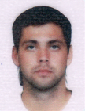
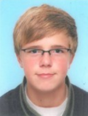
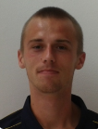
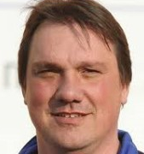
V kádru mužstva dospělých vítáme nové hráče
Změna na trenérském postu mužstva dospělých
Tomáš Písař
TJ Sokol Pokratice – Litoměřice
29 let
Matěj Svoboda
Hostování Horní Počaply
19 let
Jan Prieložný
Sk Mšeno
24 let
V 1. kole jarní části soutěže před týdnem v Lovosicích mohli diváci zpozorovat, že na lavičce už není trenér Karel Zuna. V zimní přestávce Karel oznámil, že z pracovních důvodů není schopen funkci vykonávat. Výbor fotbalového oddílu a nejenom ten, ale i hráči a další členové našeho klubu mu za jeho 1,5 letou práci děkují. Společně s Jiřím Ransdorfem dovedli mužstvo dospělých v uplynulém ročníku krajského přeboru ke 2. místu a i letos se hraje o příčky nejvyšší. Ještě jednou děkujeme a přejeme mnoho úspěchů a radosti v pracovním, ale i osobním životě.
24
21

Slide 22
Trenérskou dvojici mužstva dospělých doplnil
Pavel Hoznédl
Kádr mužstva dospělých
Hráč |  | Ročník
1 | Tomáš Kysela | 1991
2 | Pavel Fary | 1997
3 | Matěj Svoboda | 1999
4 | Jiří Vacek | 1980
5 | Petr Stejskal | 1985
6 | Jiří Ransdorf | 1986
7 | David Mencl | 1987
8 | Písař Tomáš | 1989
9 | Prieložný Jan | 1994
10 | František Svoboda | 1989
11 | Tomáš Belák | 1990
12 | Marek Faust | 1991
13 | Jakub Slavíček | 1991
14 | Rudolf Slanička | 1993
15 | Jiří Vokoun | 1996
16 | Koloman Horváth | 1999
17 | Dominik Beruška | 1999
18 | Robert Feko | 1999
19 | Filip Podhorský | 1999
Před zahájením zimní přípravy stál výbor fotbalového oddílu po odstoupení Karla Zuny z funkce trenéra mužstva dospělých před úkolem zajistit náhradu. Volba padla na štětského rodáka Pavla Hoznédla. Jednání bylo úspěšné a Jiří Ransdorf dostal u A mužstva dospělých nového parťáka. Pavla ve Štětí vítáme. S fotbalem začínal v našem oddíle, kde také až do svých 24 let působil. Jeho další hráčské kroky vedly přes Předonín do Polep. Mezitím už se ale začal věnovat trenérské práci a první zkušenosti získával u mládežnických mužstev právě v našem klubu. V dalších letech působil v mládežnické akademii VOŠ Roudnice n.L. Poslední roky vedl mužstvo dospělých FK Polepy v okresním přeboru.
22
23

